Slide 1
Ilmoittautumisohjeet
Sarjakausi 2023-2024

Slide 2
Ilmoittautuminen
Ilmoittautuminen sarjaan Lentopalloliiton tulospalvelun kautta (torneopal.lentopallo.fi)
Kirjautuminen tapahtuu Suomisport tunnuksilla tulospalvelusivun oikeasta yläkulmasta ”kirjaudu”
Tämän jälkeen valitaan ”ilmoittautuminen”

Slide 3
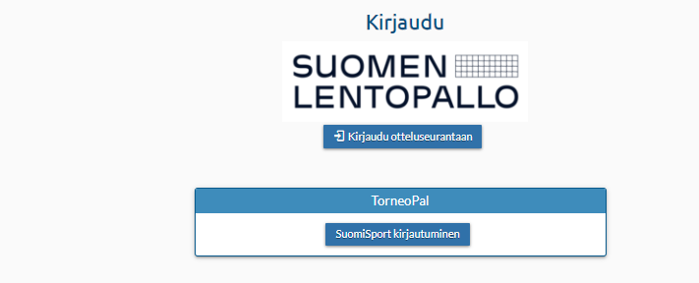
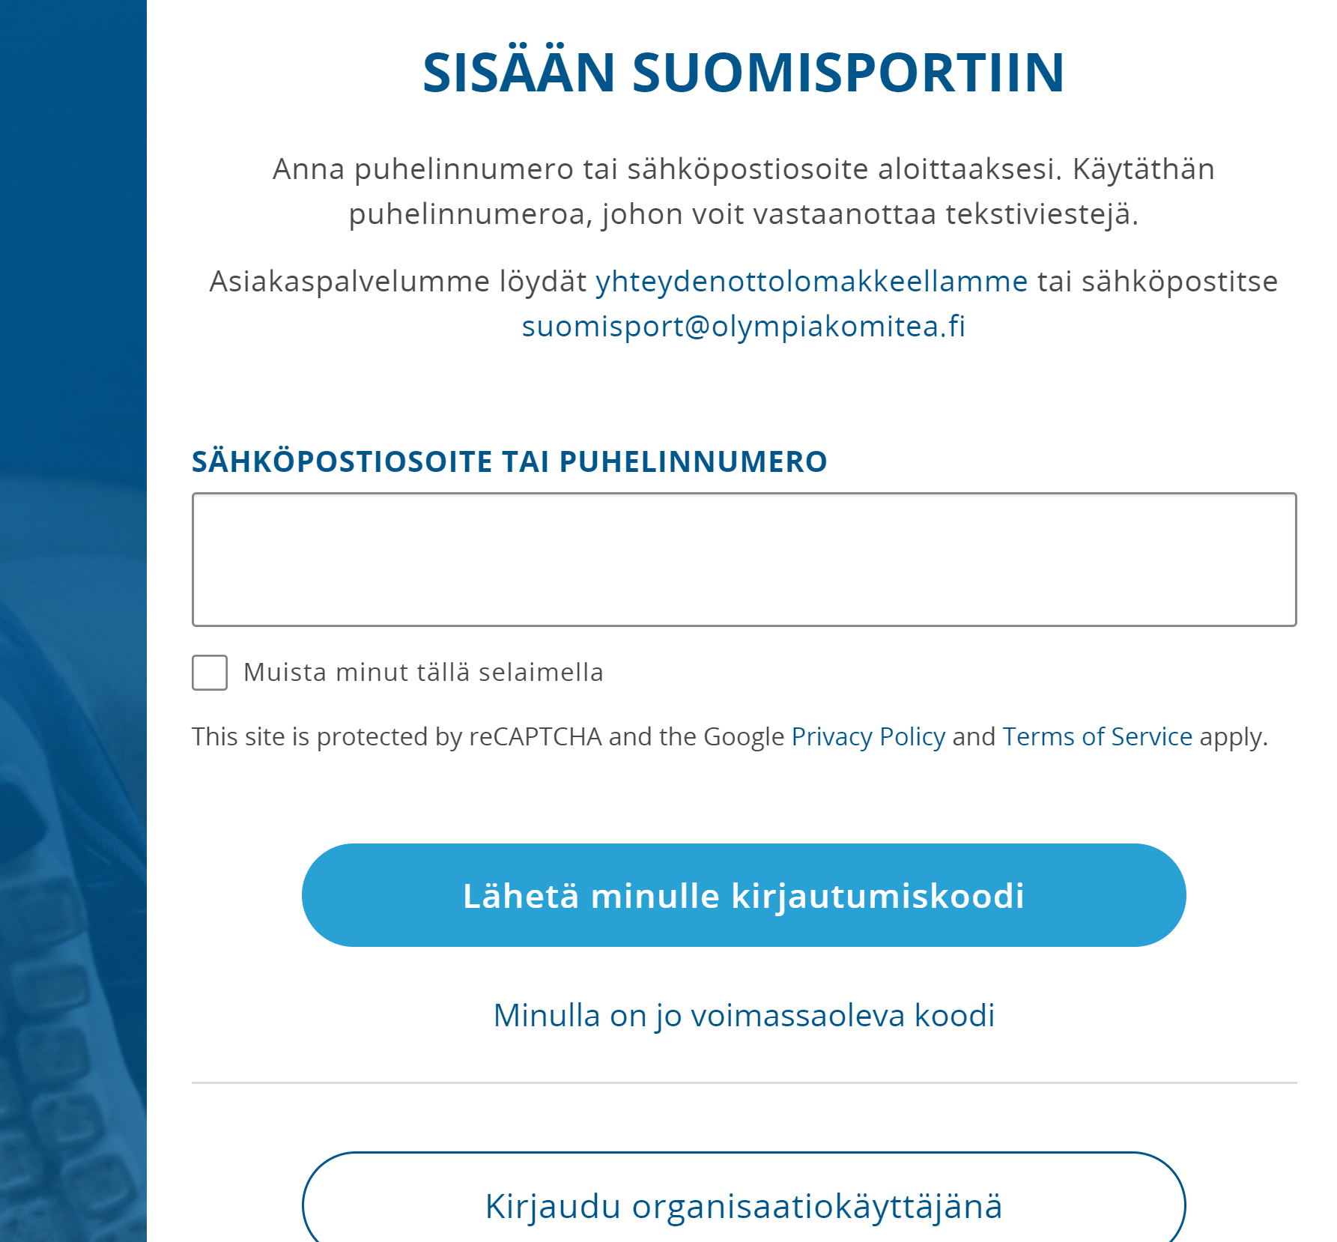
Ilmoittautuminen
Suomisport kirjautuminen
Suomisport näkymä

Slide 4
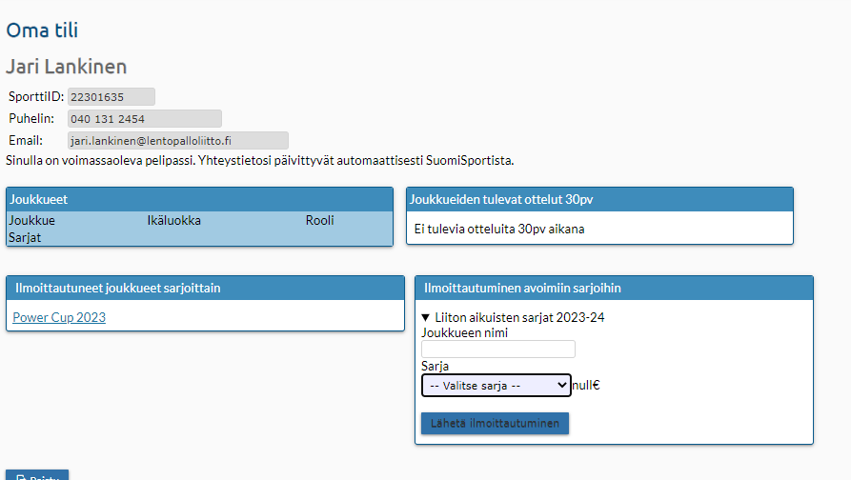
Ilmoittautuminen
Kirjoita joukkueen nimi ja valitse sarja

